Slide 1

Aplicaciones Móviles
Domiciano RIncón
Ingeniería Telemática
Diseño de medios interactivos

Slide 2
Adapters
Android

Slide 3
Adapters
Los adaptadores permiten representar una lista de objetos (Modelos) mediante elementos gráficos (Vista)
Falcao García
1,77 m 32 años
James Rodriguez
1,80 m 26 años
Objeto 0
Objeto 1
Objeto 2
Objeto 3
public class Jugador{
String nombre;
int edad;
int estatura;
}
Adapter
Juan Cuadrado
1,79 m 29 años
Yerry Mina
1,95 m 23 años
ArrayList<Jugador>

Slide 4
Adapters
La representación de una lista de objetos se puede hacer mediante Renglones (ListViews) o mediante tablas (GridView)
Falcao García
1,77 m 32 años
James Rodriguez
1,80 m 26 años
Objeto 0
Objeto 1
Objeto 2
Objeto 3
public class Jugador{
String nombre;
int edad;
int estatura;
}
Adapter
Juan Cuadrado
1,79 m 29 años
Yerry Mina
1,95 m 23 años
ArrayList<Jugador>
Recycler

Slide 5
Adapters
La representación de una lista de objetos se puede hacer mediante Renglones (ListViews) o mediante tablas (GridView)
Falcao
1,77 m
32 años
James
1,80 m
26 años
Juan C.
1,79 m
29 años
Yerry
1,95 m
23 años
Objeto 0
Objeto 1
Objeto 2
Objeto 3
public class Jugador{
String nombre;
int edad;
double estatura;
}
Adapter
ArrayList<Jugador>
GridView

Slide 6
Ejercicio
Android

Slide 7


Busqueda
Desarrolle una aplicación en Android que le permita registrar el número de sus contactos (No es necesario que persistan). Al darle click a un ítem, debe poder llamar al contacto seleccionado.
Nombre
+
Teléfono
Item 1
Item 2
Nombre Apellido
3153453215
Item 3
X
Item 4
Item 5
Item 6

Slide 8
Permisos
Android

Slide 9
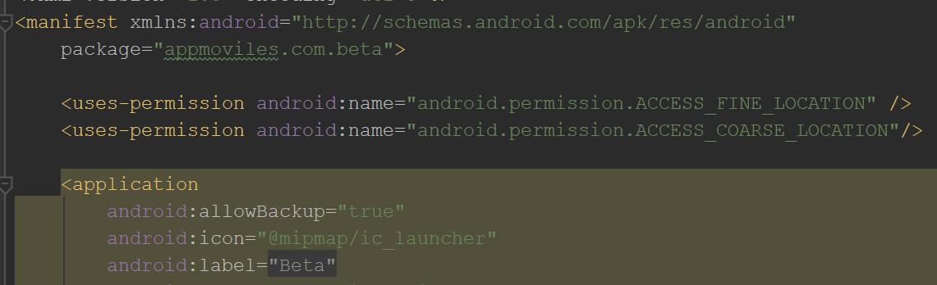
Permisos
En Android los permisos se solicitan en el manifest.xml

Slide 10
Permisos
Sin embargo, a partir de la API 23, se requiere que algunos permisos se pidan en tiempo de ejecución.
Para mirar el estado de un permiso se puede hacer con:
if( ActivityCompat.checkSelfPermission(this, Manifest.permission.ACCESS_FINE_LOCATION) != PackageManager.PERMISSION_GRANTED) ) {
...
}
Ese condicional pregunta al sistema si el permiso de ACCESS_FINE_LOCATION no está autorizado

Slide 11
Permisos
Puede una solicitud de permiso mediante:
ActivityCompat.requestPermissions(this, new String[]{Manifest.permission.ACCESS_FINE_LOCATION}, CALLBACK_ID);
Le permite solicitar el permiso de ACCESS_FINE_LOCATION. El entero CALLBACK_ID permite conocer la respuesta del usuario

Slide 12
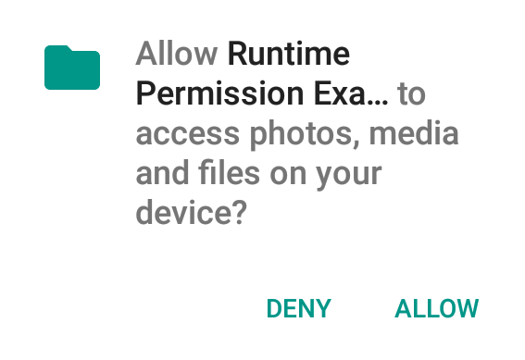
Permisos
CALLBACK_ID
ActivityCompat.requestPermissions()
onRequestPermissionsResult
CALLBACK_ID

Slide 13
Geolocalización
Android

Slide 14

Geolocalización
Así como el plano cartesiano, la tierra presenta una forma coordenada de ubicarse. Las coordenadas geodésicas me permiten ubicarme en el plano de la tierra mediante la latitud y longitud
Es posible obtener la latitud y la longitud del sensor GPS sin necesidad de internet.
El internet lo necesita para descargar los mapas y que la coordenada geodésica tenga sentido.

Slide 15
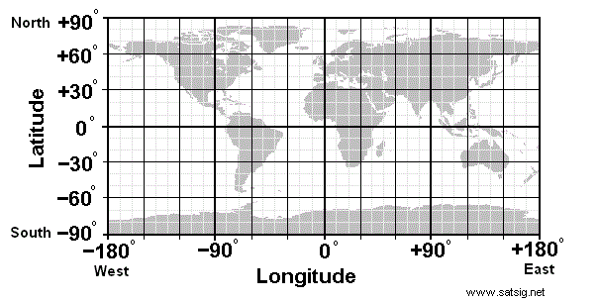
Geolocalización

Slide 16
Geolocalización
Usted puede usar el sensor GPS, independientemente si tiene un servidor de mapas como Google Maps u OpenStreetMaps, mediante el siguiente trozo de código.
LocationManager locationManager = (LocationManager) getSystemService(LOCATION_SERVICE);
locationManager.requestLocationUpdates(LocationManager.GPS_PROVIDER, 1000, 1, LOCATION_LISTENER);

Slide 17
Geolocalización
Usted puede usar el sensor GPS, independientemente si tiene un servidor de mapas como Google Maps u OpenStreetMaps, mediante el siguiente trozo de código.
LocationManager locationManager = (LocationManager) getSystemService(LOCATION_SERVICE);
locationManager.requestLocationUpdates(LocationManager.GPS_PROVIDER, 1000, 1, LOCATION_LISTENER);
Es la interfaz para usar servicios de ubicación

Slide 18
Geolocalización
Usted puede usar el sensor GPS, independientemente si tiene un servidor de mapas como Google Maps u OpenStreetMaps, mediante el siguiente trozo de código.
LocationManager locationManager = (LocationManager) getSystemService(LOCATION_SERVICE);
locationManager.requestLocationUpdates(LocationManager.GPS_PROVIDER, 1000, 1, LOCATION_LISTENER);
Se agregar un LocationListener para estar pendiente de los cambio de coordenadas

Slide 19
Geolocalización
Usted puede usar el sensor GPS, independientemente si tiene un servidor de mapas como Google Maps u OpenStreetMaps, mediante el siguiente trozo de código.
LocationManager locationManager = (LocationManager) getSystemService(LOCATION_SERVICE);
locationManager.requestLocationUpdates(LocationManager.GPS_PROVIDER, 1000, 1, LOCATION_LISTENER);
Con este parámetro se especifica el provider. Tambien está disponible la misma red celular como provider

Slide 20
Geolocalización
Usted puede usar el sensor GPS, independientemente si tiene un servidor de mapas como Google Maps u OpenStreetMaps, mediante el siguiente trozo de código.
LocationManager locationManager = (LocationManager) getSystemService(LOCATION_SERVICE);
locationManager.requestLocationUpdates(LocationManager.GPS_PROVIDER, 1000, 1, LOCATION_LISTENER);
Es el tiempo mínimo en milisegundos entre actualizaciones de la ubicación.

Slide 21
Geolocalización
Usted puede usar el sensor GPS, independientemente si tiene un servidor de mapas como Google Maps u OpenStreetMaps, mediante el siguiente trozo de código.
LocationManager locationManager = (LocationManager) getSystemService(LOCATION_SERVICE);
locationManager.requestLocationUpdates(LocationManager.GPS_PROVIDER, 1000, 1, LOCATION_LISTENER);
Es la distancia mínima entre actualizaciones de posición

Slide 22
Geolocalización
Usted puede usar el sensor GPS, independientemente si tiene un servidor de mapas como Google Maps u OpenStreetMaps, mediante el siguiente trozo de código.
LocationManager locationManager = (LocationManager) getSystemService(LOCATION_SERVICE);
locationManager.requestLocationUpdates(LocationManager.GPS_PROVIDER, 1000, 1, LOCATION_LISTENER);
El listener provee métodos para conocer la latitud y la longitud

